Slide 1
数据结构与算法
递归
20200302-20200304
丁家恳

Slide 2
前言
已经熟悉了递归的基本概念，现在主要是强化一些理论上的内容以及补充经典的递归算法、熟悉最简单的递归类型数据结构、用非递归方式模拟递归。

Slide 3
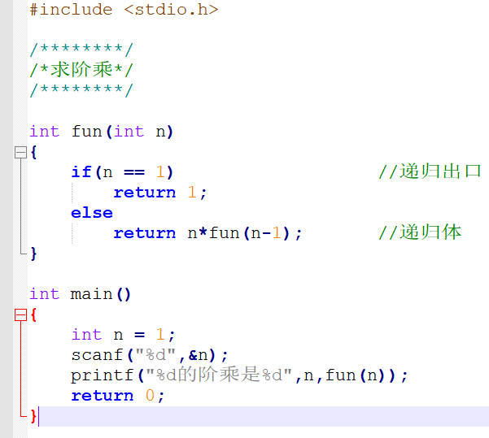
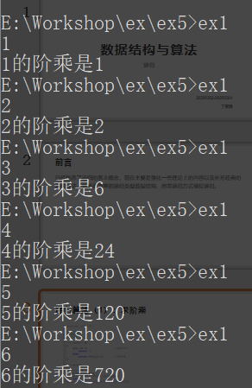
递归算法（1）：求阶乘

Slide 4
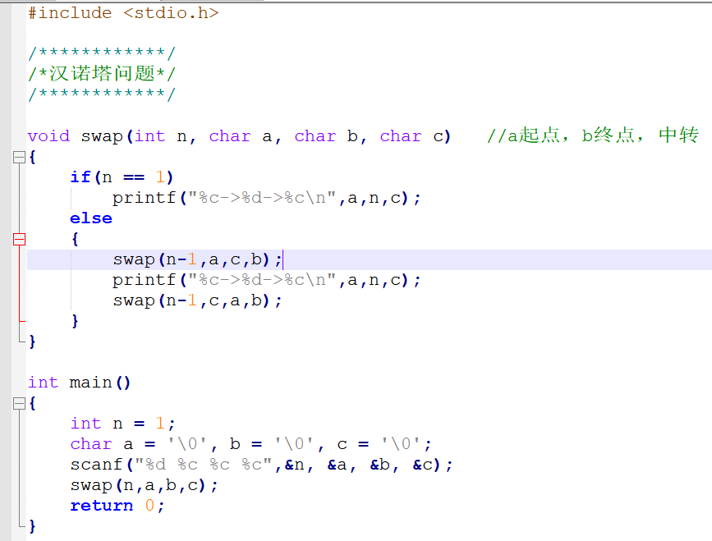
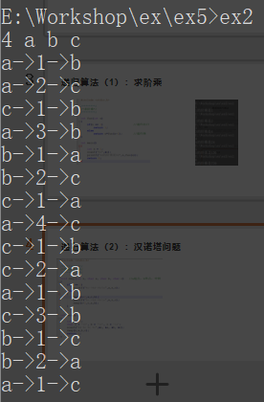
递归算法（2）：汉诺塔问题

Slide 5
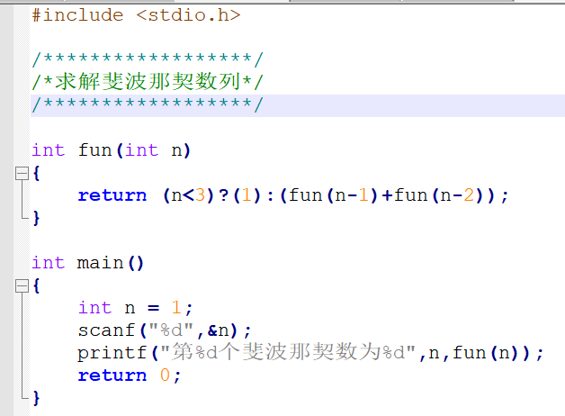
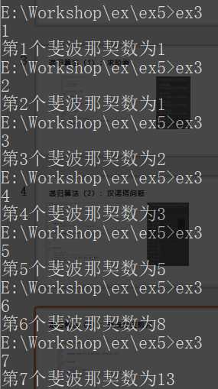
递归算法（3）：斐波那契数列

Slide 6
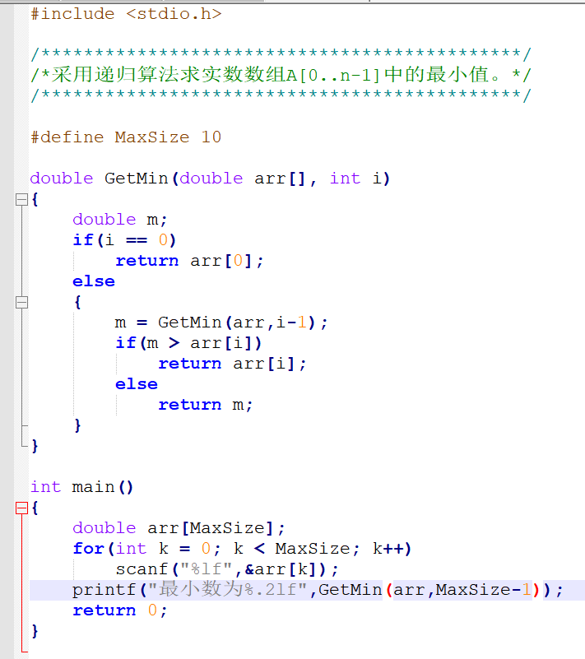
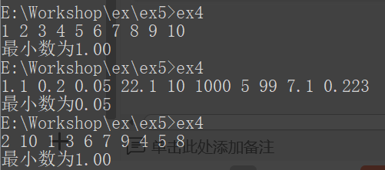
递归算法（4）：求数组最小值

Slide 7
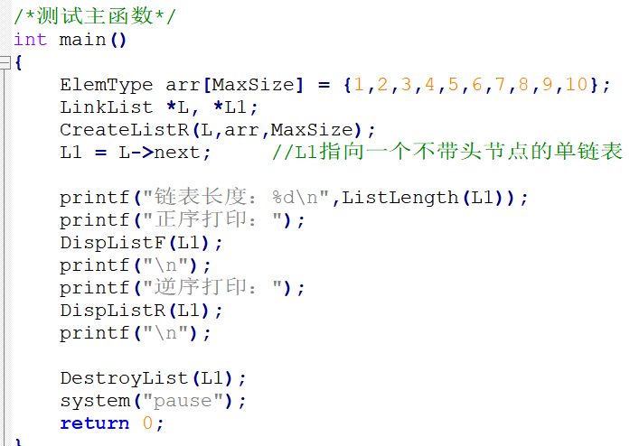
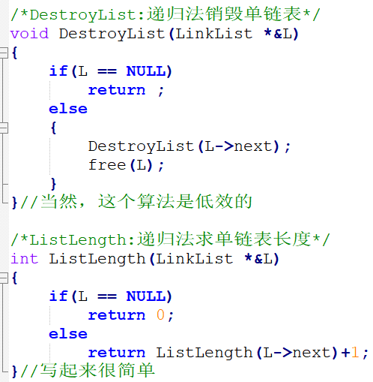
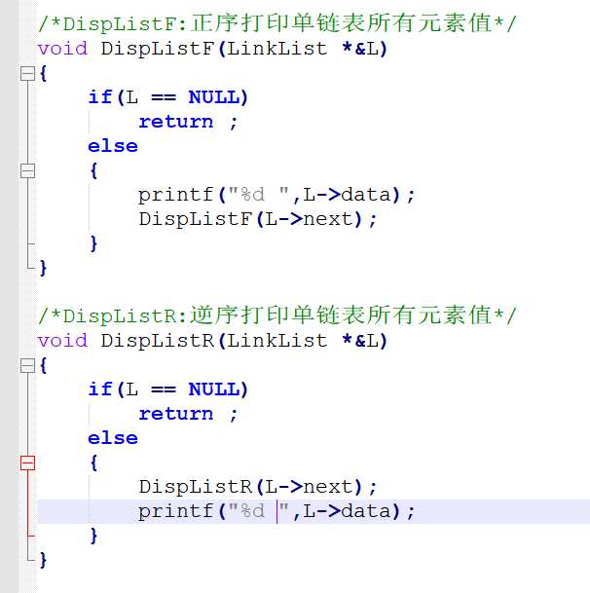
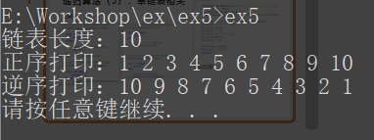
递归算法（5）：单链表相关
测试主函数
主算法
测试结果

Slide 8
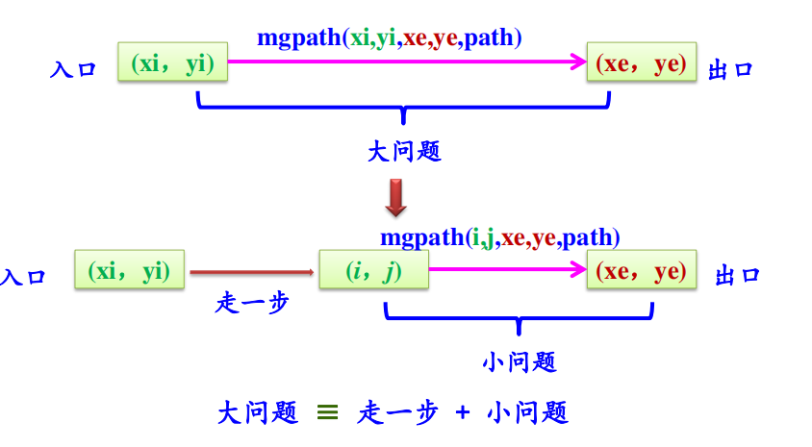
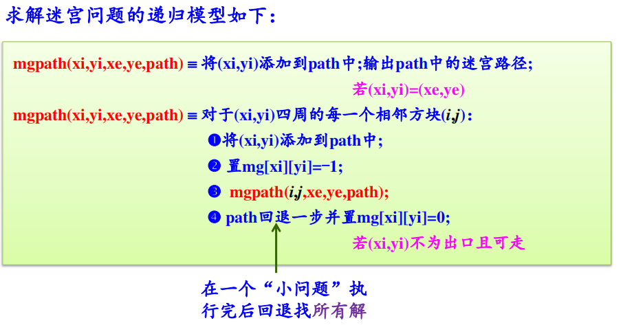
递归算法（6）：递归求解迷宫问题
算法描述：采用递归算法求解迷宫问题，并输出从入口到 出口的所有迷宫路径。
核心思路

Slide 9
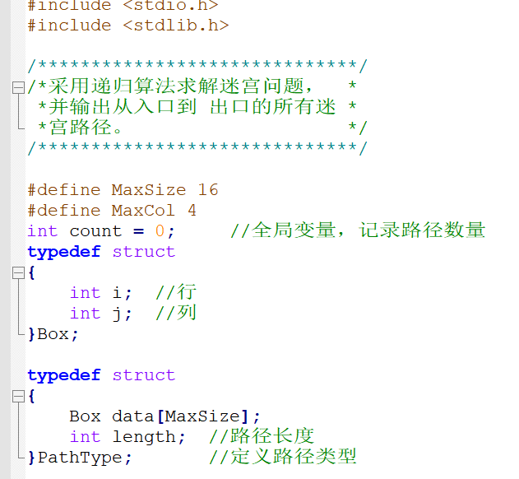
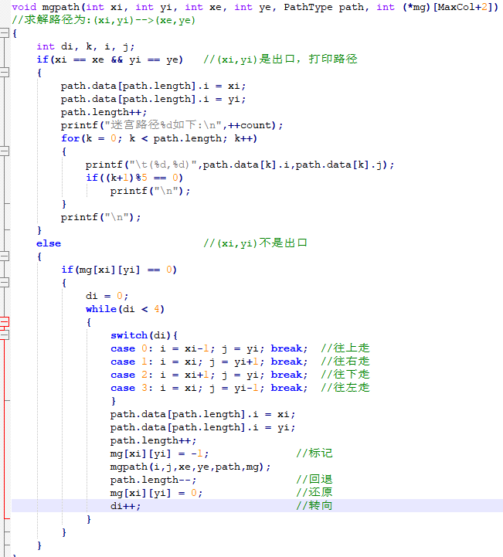
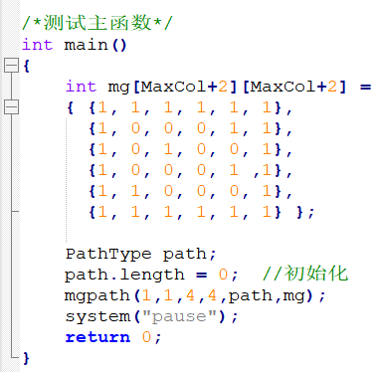
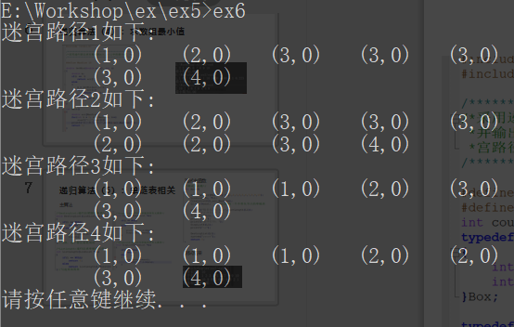
测试函数
测试结果
主算法

Slide 10
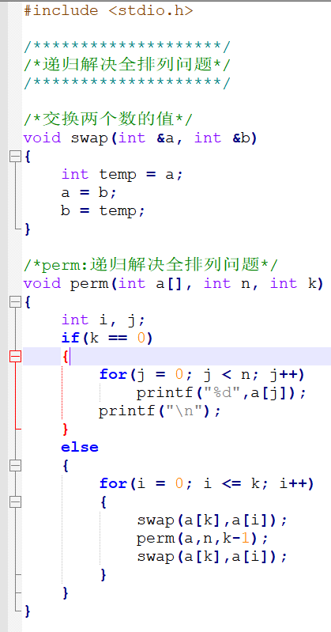
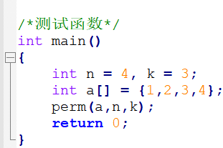
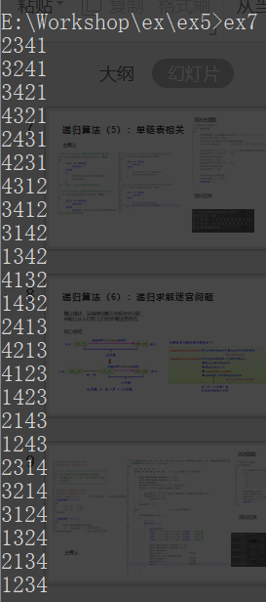
递归算法（7）：全排列问题

Slide 11
结语
遇到的问题：用非递归的算法模拟递归，只会概念，不会实践。老实说想象不出来。查了一下资料发现这涉及到树的内容，回看一下自己目前遇到的问题全是线性的。这个问题留到二叉树内容时解决。

